Slide 1
מערכת שידורים לאומית

Slide 2
אזרחות חטיבה עליונה
עקרון שלטון החוק
שם המורה: רונית הכסטר

Slide 3
מה נלמד היום?

Slide 4
מהו חוק ומדוע יש צורך בחוקים
מהו שלטון החוק
מהי עבריינות ואילו סוגים קיימים
נתרגל שאלות בנושא עקרון שלטון
החוק וסוגי עבריינות

Slide 5
מהו חוק במדינה דמוקרטית?
החוק מבהיר מה מותר ומה אסור לפרט ולשלטון
החוק חייב להיות כללי
החוק חייב להיות פומבי
החוק חייב להיות בהיר

Slide 6
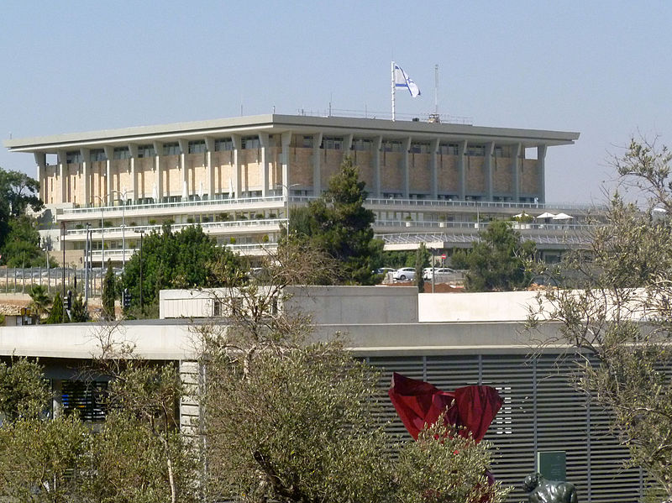
מהו שלטון החוק
ניהול ענייני המדינה באמצעות מערכת חוקים אחת
החוקים התקבלו על ידי הרשות המחוקקת בהליך קבוע בחוק
כולם מחויבים בחוקים גם האזרחים
וגם הרשויות וכולם שווים בפני החוק

Slide 7
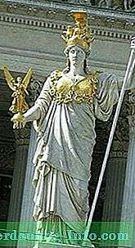
מטרות שלטון החוק
שמירה על הסדר החברתי
להגן על זכויות האדם מפני פגיעת הזולת
להגן על זכויות האדם מפני כוחן ושרירותן של רשויות השלטון שכפופות לחוק כמו האזרחים
הטיעון השלישי כלול בשני והוא רק יוצר תחושה שהנבחרים מושחתים. אולי נוסיף גם את – להבהיר למערכות במה מותר להן לשפוט? פשוט להוריד בטיעון השני את סוף המשפט המטרה היא להגן על זכויות (לא רק האדם, גם שאר סוגי זכויות

Slide 8
עקרונות דמוקרטיים הבאים לידי ביטוי בעקרון שלטון החוק
שלטון עם – מקור החוק הוא העם החוק נחקק ע"י נציגי העם בבתי הנבחרים
הסכמיות - החוק מבטא הסכמה בין האזרחים לשלטון לגבי הצורך בקיום מסגרת מדינית משותפת המחייב את כל האזרחים ואת השלטון לפעול על פי הכללים
שוויון – כולם שווים בפני החוק ( החוק חל על כולם וכך גם האכיפה )
הגבלת השלטון - השלטון כפוף לחוק החוקים מגבילים את הסמכויות של רשויות השלטון

Slide 9
מי מופקד על קיום שלטון החוק
מנגנוני אכיפה:
המשטרה
פרקליטות המדינה
בתי המשפט
שירות בתי הסוהר

Slide 10
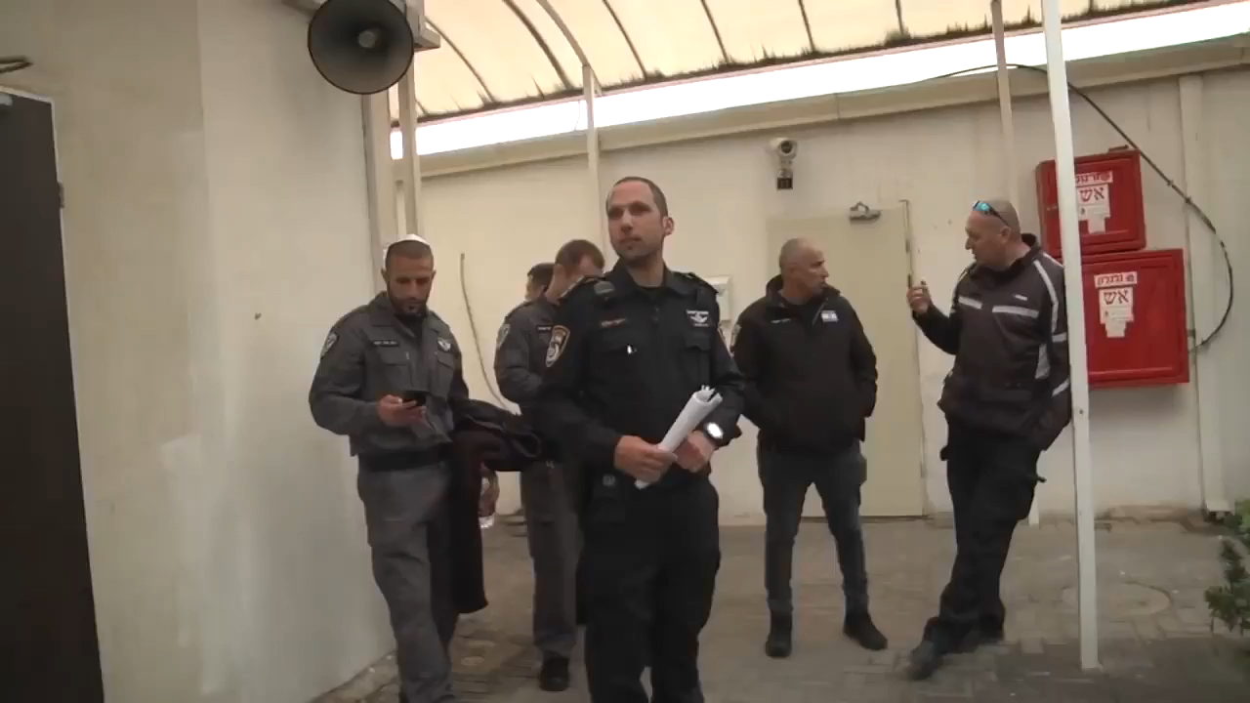
צפו בסרטון וחשבו כיצד מתקיים בו עקרון שלטון החוק

Slide 11
דוגמא לשאלת בגרות
משרד התחבורה בברזיל קבע הנחיות חדשות לנהגי מוניות. אחת ההנחיות אוסרת על נהגי מוניות לשוחח עם הנוסעים על ענייני כדורגל, משום שהעיסוק בכך מלהיב את הנוסעים, ולעיתים מעורר מריבות אלימות בעת הנסיעה במונית. בהנחיה נקבע שנהג מונית שיעבור על האיסור יעמוד לדין וישלם קנס.
ציין והצג את העיקרון הדמוקרטי הבא לידי ביטוי בהנחיה של משרד התחבורה
בברזיל.
הסבר כיצד עיקרון זה בא לידי ביטוי בקטע.

Slide 12
תשובה אפשרית
ציין: עקרון שלטון החוק
הצג: עקרון שלטון החוק פירושו שצריכים להיות כללים וחוקים ברורים שמחייבים את כל התושבים. כל האזרחים וגם השלטון כפופים לחוק ושווים בפני החוק. החוקים צריכים להתקבל בדרך מסודרת ודמוקרטית באמצעות הרשות המחוקקת.
ציטוט: "משרד התחבורה בברזיל קבע הנחיות חדשות לנהגי מוניות... בהנחיה נקבע
שנהג מונית שיעבור על האיסור יועמד לדין וישלם קנס".
הסבר: משרד התחבורה בברזיל קבע הנחיות חדשות, המגבילות את יכולת השיח של נהגי מוניות. נהג שיעבור על ההנחיות יועמד לדין וישלם קנס. בכך בא לידי ביטוי עקרון שלטון החוק, לפיו כולם כפופים לחוק וחייבים לציית לו – מדובר בהנחיה המחייבת את כל הנהגים והם חייבים לציית לה. נהג שלא יציית יקבל את העונש הקבוע בחוק.

Slide 13
שאלת עמדה
לאחרונה פורסמו ברשתות החברתיות סרטונים בהם מתועד ירי טילים מרצועת עזה לישראל ויירוטם. סרטונים אלו צולמו ע"י אזרחים ישראלים - בזמן שהונחו לשהות במרחבים מוגנים.
יש הטוענים כי על המדינה להטיל קנסות על אנשים שמצלמים ומפיצים סרטונים כאלו, ואילו אחרים מתנגדים לכך.
א.הצג את טענתך - הבע את עמדתך בעניין בבירור.
ב. הצג נימוק אחד מרכזי התומך בעמדתך ומתבסס על מושגים, אינטרסים, ערכים או נושאים מתחום האזרחות.
ג. הצג נימוק אחד מרכזי התומך בעמדה הפוכה לעמדתך ומתבסס על מושגים, אינטרסים, ערכים או נושאים מתחום האזרחות.

Slide 14
תשובה אפשרית
א. אני סבור שעל המדינה להטיל קנסות על אזרחים שמצלמים סרטונים המתעדים ירי ומפיצים אותם - בזמן שהם נדרשים לשהות במרחבים מוגנים.
ב. אני מבסס את העמדה שלי על עיקרון שלטון החוק:
במדינה דמוקרטית, החוק עליון וכולם שווים בפניו חייבים לציית לו, האזרחים ורשויות השלטון כאחד. החוק נחקק ע"י הרשות המחוקקת בהליך דמוקרטי.
במצבי חירום, הנחיות הצבא (פיקוד העורף) לגבי התגוננות מחייבות את האזרחים, וכך גם הנחיות הצנזורה לגבי איסור צילום והפצה של אירועים ביטחוניים. כאשר אזרחים לא מתגוננים ואף מצלמים ומפיצים, הם מפרים את ההוראות המחייבות שניתנות כחוק.

Slide 15
נימוק התומך בעמדה ההפוכה
עמדה הפוכה מתבססת על הזכות לחירות, לפיה בני אדם חופשיים לפעול בדרכם - גם אם פעולתם עשויה לסכן אותם. ההחלטה שלהם היכן להיות ומה לעשות נתונה בידיהם, כל עוד הם מוכנים לשאת בתוצאות מעשיהם. יתרה מזאת, כאשר אירוע בעל חשיבות לאומית מתרחש בקרבת מגוריו של אדם, הוא רשאי לתעד זאת ולהפיץ על מנת ליידע אחרים אודות המתרחש.

Slide 16
מה למדנו
מהו חוק ומדוע יש צורך בחוקים
מהו שלטון החוק
תרגלנו שאלות בגרות

Slide 17
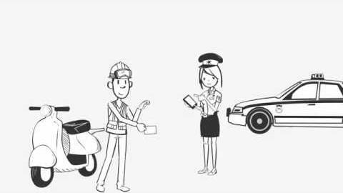
סרטון מסכם

Slide 18
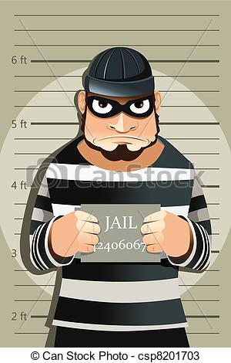
עבריינות מהי?
עבירה על החוק
פעולה בניגוד לחוק
(ביצוע פעולה לא חוקית, פעולה שהחוק אוסר לבצע)
אי ציות לחוק
(אי ביצוע פעולה שהחוק מחייב לבצע)

Slide 19
זיהוי ושיוך עבירות לפי תבחינים
א. מי עשה את העבירה
ב. מה המניע לעבירה
ג. מה יחסה של החברה לעבירה

Slide 20
עבריינות פלילית רגילה
הפרת החוק נעשית ע"י אדם שפועל בדרך אקטיבית ממניעים של תועלת אישית ורווח אישי.

Slide 21

דוגמא לעבריינות פלילית
בעקבות גניבת תוכים מגן ילדים נתפסו
שני נערים בני 14 ו-15, שפרצו פעמים רבות
לחנויות ולגני ילדים.
את הסחורה מכרו ובתמורה קנו ממתקים וגם בירה.

Slide 22
עבריינות אידיאולוגית
אדם או קבוצה שפועלים בדרך אקטיבית-פעילה, לרוב אלימה
המניע הוא רצון לשנות מדיניות , רצון להשפיע על הקהל
התנגדות לחוקים קיימים
לרוב אלימה זו טעות לדעתי אבל לזכרוני טעות שנכנסה למד"ל אז אני מחריש

Slide 23
דוגמא לעבריינות אידאולוגית
באחת מחנויות היוקרה, בה הוצגו למכירה מעילי פרווה. שברו קבוצת מפגינים את החלון וריססו בצבע את המעילים. לטענתם, המעשה הוא מחאה על הרג מיותר של בעלי חיים לצורך שימוש בפרוותם. המוחים דורשים לחוקק חוק האוסר על שימוש בפרוות אמיתיות לאופנה.

Slide 24
תרגול
באחת ממדינות אירופה עצרה המשטרה שני אנשים. במקרה הראשון נתפס אדם כשהוא גונב כלי כסף וזהב מבית-כנסת. במקרה השני נתפס אדם כשהוא מצייר צלבי קרס על קירות בית כנסת.
ציין והצג איזה סוג עבריינות ביצע האדם במקרה הראשון?
ציין והצג איזה סוג עבריינות ביצע האדם במקרה השני?

Slide 25
עבריינות שלטונית
עבריינות שלטונית מתייחסת לנבחר ציבור בעל השפעה, סמכות ושליטה על משאבים כמו מנהל בה"ס או מנהל בית-חולים.
העבירה על החוק ,בידי אדם הנושא בתפקיד ציבורי, נעשית כשהוא מנצל את מעמדו וסמכותו בעת ביצוע העבירה בניגוד למנהל התקין.

Slide 26
עבריינות שלטונית
עבריינות שלטונית יכולה להיעשות למען אינטרס אישי וזה עבריינות שלטונית אישית
עבריינות שלטונית יכולה להיעשות לטובת קבוצה מסוימת בציבור וזה עבריינות שלטונית ציבורית
יש לשים לב שמדובר באיש ציבור
בקריטריון האחרון. ציבור המשתמש בתפקידו ובסמכותו

Slide 27
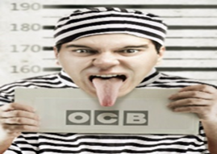
דוגמא לעבריינות שלטונית אישית
בית המשפט המחוזי גזר מספר חודשי מאסר על פסיכיאטר בכיר הממונה בתפקידו על כשירותם הנפשית של חיילים בצה"ל. הפסיכיאטר, ששירת במילואים בלשכת הגיוס, הודה כי במהלך שירות המילואים שלו נתן אישורים פסיכיאטריים כוזבים לחיילים בשירות סדיר ולאזרחים במילואים בכדי לפטור אותם משירות. הנאשם קיבל בתמורה לאישורים הכוזבים סכומי כסף גבוהים.

Slide 28

דוגמא לעבריינות שלטונית ציבורית
מנהל בית חולים נחשד כי רשם למטופליו מרשמים לתרופה יקרה בכמות שאינם נזקקים לה בכדי שיקבלו אותה מהביטוח שלהם. את התרופות שנותרו לאחר הטיפול נתן הרופא למטופלים שאינם מבוטחים כדי לסייע להם לקבל את התרופות

Slide 29
תרגול
מה ההבדל בין עבריינות פלילית רגילה לעבריינות שלטונית אישית?
עבריינות פלילית רגילה מבוצעת על ידי אדם ממניע אישי
עבריינות שלטונית אישית מבוצעת על ידי איש ציבור ממונה או נבחר

Slide 30
השוואה בין סוגי עבריינות
השוואה בין סוגי הפרות החוק (עברייניות)
תבחין | עבריינות פלילית תרגילה | עבריינות שלטונית אישית | עבריינות שלטונית ציבורית | עבריינות אידיאולוגית
המבצע | אדם שפועל בדרך אקטיבית-פעילה, לרוב אלימה. אינו מוכן לשאת בתוצאות מעשיו | נושא משרה ציבורית (נבחר או ממונה) אינו מוכן לשאת בתוצאות מעשיו. | נושא משרה ציבורית (נבחר או ממונה) אינו מוכן לשאת בתוצאות מעשיו. | . אדם או קבוצה שפועלים בדרך אקטיבית-פעילה , לרוב אלימה. מוכן לשאת בתוצאות מעשיו.
המניע | אינטרס אישי | אינטרס אישי | להיטיב עם ציבור מסוים או טובת הכלל מנקודת מבטו של מפר החוק | רצון לשנות מדיניות , רצון להשפיע על הקהל התנגדות לחוקים קיימים

Slide 31

לסיכום
הכרנו מהו עקרון שלטון החוק
אילו סוגי עבריינות קיימים
כיצד מבחינים בניהם
תרגול שאלות בגרות

